Slide 1
Unit 5 - I work in a film studio
English lesson for the 5th grade

Slide 2
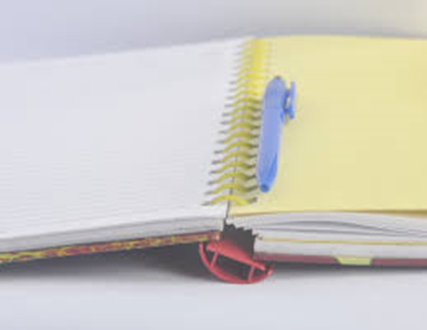
Let`s check the homework
Workbook – page 33/ ex.2 and 5

Slide 3
Workbook
Page 32

Slide 4
Textbook
Pages 48 - 49

Slide 5
Jobs – Професии – Textbook -pages 140 - 141
actor /ˈæktə/ актьор
actress /ˈæktrəs/ актриса
artist /ˈɑːtɪst/ художник
builder /ˈbɪldə/ строител
chef /ʃef/ главен готвач
doctor /ˈdɒktə/ лекар
electrician /ɪlekˈtrɪʃən/ електротехник
chef /ʃef/ главен готвач
doctor /ˈdɒktə/ лекар
electrician /ɪlekˈtrɪʃən/ електротехник
model /mɒdl/ модел
musician /mjuːˈzɪʃən/ музикант
nurse /nɜːs/ медицинска сестра
plumber /ˈplʌmə/ водопроводчик

Slide 6
Jobs - Професии
police officer /pəˈliːs ɒfəsə/ полицай
reporter /rɪˈpɔːtə/ репортер
sculptor /ˈskʌlptə/ скулптор
secretary /ˈsekrətəri/ секретар, секретарка
shop assistant /ˈʃɒp əsɪstənt/ продавач-консултант
teacher /ˈtiːtʃə/ учител, учителка
waiter /ˈweɪtə/ сервитьор
waitress /ˈweɪtrɪs/ сервитьорка

Slide 7
Homework
Exercise the new words.

